Slide 1
STK
Study Tool Kit
Strike조
팀장 : 장재영 | 팀원 : 김대섭,박세훈,김정윤

Slide 2












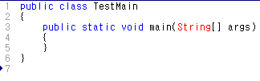










화면 제목 | 주 메뉴 | 화면 기능 | 파일을 누르면 나오는 화면
페이지 경로 | 없음
Description
1 | 새 학습문서 추가하기 이다. 선택하게되면 기본 이름이 새 문서1 로 지정되어 새 학습문서가 생성된다.
2 | 학습문서 저장하기 이다. 선택하게되면 저장하기 화면이 생성되고 저장위치,학습문서명,학습문서 형식을 설정 할 수있다.
3 | 학습문서 불러오기 이다. 선택하게되면 불러오기 화면이 생성되고 저장위치,학습문서명을 선택해서 학습문서를 불러올 수 있다.
4 | 학습문서 인쇄하기 이다. 선택하면 현재 작성중인 학습문서를 인쇄할 수 있다.
5 | 학습문서 삭제하기 이다. 선택하면 현재 작성중인 학습문서를 삭제할 수 있다.
1
1

Slide 3
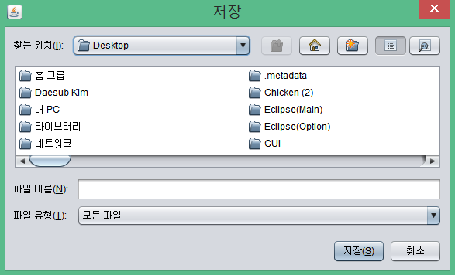
화면 제목 | 주 메뉴 | 화면 기능 | 파일을 누르면 나오는 화면
페이지 경로 | 없음
Description
1 | 새 학습문서 추가하기 이다. 선택하게되면 기본 이름이 새 문서1 로 지정되어 새 학습문서가 생성된다.
2 | 학습문서 저장하기 이다. 선택하게되면 저장하기 화면이 생성되고 저장위치,학습문서명,학습문서 형식을 설정 할 수있다.
3 | 학습문서 불러오기 이다. 선택하게되면 불러오기 화면이 생성되고 저장위치,학습문서명을 선택해서 학습문서를 불러올 수 있다.
4 | 학습문서 인쇄하기 이다. 선택하면 현재 작성중인 학습문서를 인쇄할 수 있다.
5 | 학습문서 삭제하기 이다. 선택하면 현재 작성중인 학습문서를 삭제할 수 있다.
2
2

Slide 4
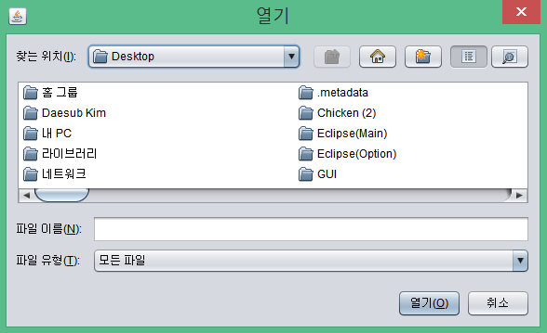
화면 제목 | 주 메뉴 | 화면 기능 | 파일을 누르면 나오는 화면
페이지 경로 | 없음
Description
1 | 새 학습문서 추가하기 이다. 선택하게되면 기본 이름이 새 문서1 로 지정되어 새 학습문서가 생성된다.
2 | 학습문서 저장하기 이다. 선택하게되면 저장하기 화면이 생성되고 저장위치,학습문서명,학습문서 형식을 설정 할 수있다.
3 | 학습문서 불러오기 이다. 선택하게되면 불러오기 화면이 생성되고 저장위치,학습문서명을 선택해서 학습문서를 불러올 수 있다.
4 | 학습문서 인쇄하기 이다. 선택하면 현재 작성중인 학습문서를 인쇄할 수 있다.
5 | 학습문서 삭제하기 이다. 선택하면 현재 작성중인 학습문서를 삭제할 수 있다.
3
3

Slide 5
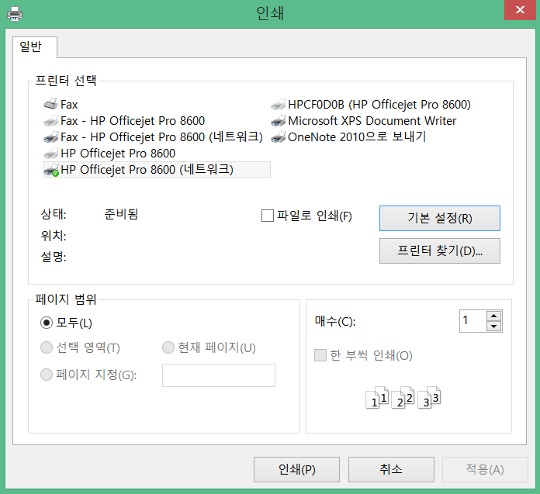
화면 제목 | 주 메뉴 | 화면 기능 | 파일을 누르면 나오는 화면
페이지 경로 | 없음
Description
1 | 새 학습문서 추가하기 이다. 선택하게되면 기본 이름이 새 문서1 로 지정되어 새 학습문서가 생성된다.
2 | 학습문서 저장하기 이다. 선택하게되면 저장하기 화면이 생성되고 저장위치,학습문서명,학습문서 형식을 설정 할 수있다.
3 | 학습문서 불러오기 이다. 선택하게되면 불러오기 화면이 생성되고 저장위치,학습문서명을 선택해서 학습문서를 불러올 수 있다.
4 | 학습문서 인쇄하기 이다. 선택하면 현재 작성중인 학습문서를 인쇄할 수 있다.
5 | 학습문서 삭제하기 이다. 선택하면 현재 작성중인 학습문서를 삭제할 수 있다.
4
4

Slide 6
화면 제목 | 주 메뉴 | 화면 기능 | 파일을 누르면 나오는 화면
페이지 경로 | 없음
Description
1 | 새 학습문서 추가하기 이다. 선택하게되면 기본 이름이 새 문서1 로 지정되어 새 학습문서가 생성된다.
2 | 학습문서 저장하기 이다. 선택하게되면 저장하기 화면이 생성되고 저장위치,학습문서명,학습문서 형식을 설정 할 수있다.
3 | 학습문서 불러오기 이다. 선택하게되면 불러오기 화면이 생성되고 저장위치,학습문서명을 선택해서 학습문서를 불러올 수 있다.
4 | 학습문서 인쇄하기 이다. 선택하면 현재 작성중인 학습문서를 인쇄할 수 있다.
5 | 학습문서 삭제하기 이다. 선택하면 현재 작성중인 학습문서를 삭제할 수 있다.
1
2
3
4
5

Slide 7
화면 제목 | 주 메뉴 | 화면 기능 | 파일을 누르면 나오는 화면
페이지 경로 | 없음
Description
6 | 실행취소 기능이다. 만약 학습문서 작성을 하다가 잘못 실행했을경우 다시 실행취소를 할 수 있는 기능이다.
7 | 되돌리기 기능이다. 실행취소 하고나면 활성화되며 실행취소 이전으로 돌리는 기능이다.
8 | 글꼴 편집 기능이다. 글꼴의 스타일,크기를 지정할 수 있다.
9 | 잘라내기 기능이다. 블록지정한 텍스트들을 잘라내어 화면에서 사라지고 클립보드에 임시로 저장한다.
10 | 복사하기 기능이다. 블록지정한 텍스트들을 복사하고 화면에서 사라지지 않고 클립보드에 임시로 저장한다.
11 | 붙여넣기 기능이다. 클립보드에 저장되어있는 텍스트들을 지정한 위치에 붙여넣는다.
6
7
8
9
10
11

Slide 8
화면 제목 | 주 메뉴 | 화면 기능 | 파일을 누르면 나오는 화면
페이지 경로 | 없음
Description
6
7
8
9
10
11
12
13
14
1
2
3
4
5

Slide 9
학습문서 UI
잘라내기
되돌리기
다시실행
글꼴 편집
복사하기
붙여넣기
들여쓰기
검색
계산기
새 학습문서 생성
들여쓰기
종료하기
학습문서 저장
학습문서 열기
학습문서 인쇄
학습문서 삭제

Slide 10
Q&A

Slide 11
Thank You

